Slide 1
Lucha contra la corrupción, ética pública, y transparencia y acceso a la información

Slide 2
Rol de la Defensoría del Pueblo

Slide 3
#2
Los actos de corrupción y los mecanismos de denuncia
#1
El panorama de la corrupción
#3
Ética aplicada a
la función pública
#4
Transparencia y acceso a la información
Programa de Ética Pública, Prevención de la Corrupción y Políticas Públicas

Slide 4
# 1 El panorama de la corrupción

Slide 5
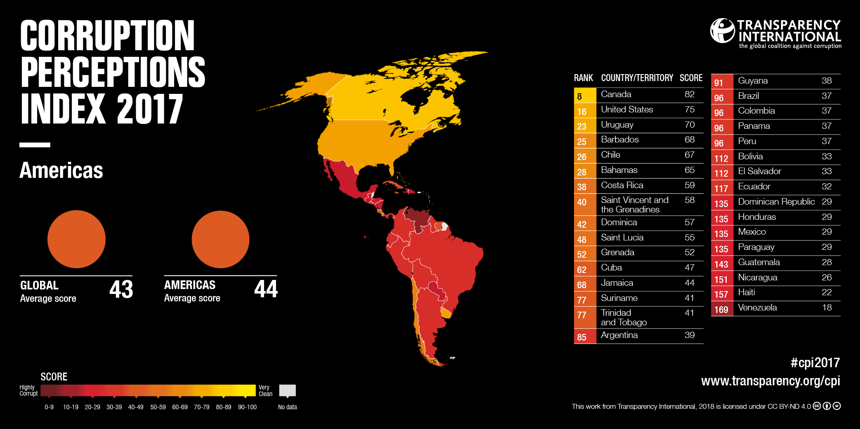
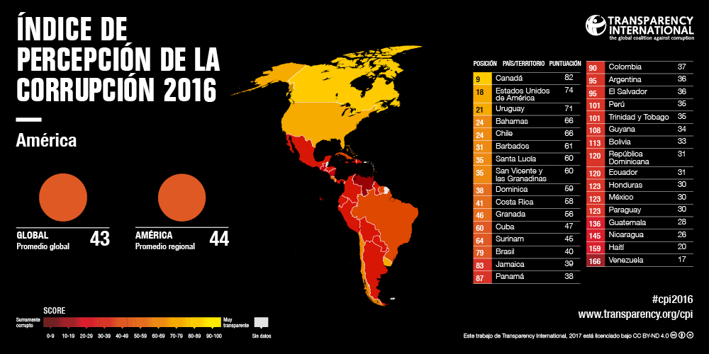
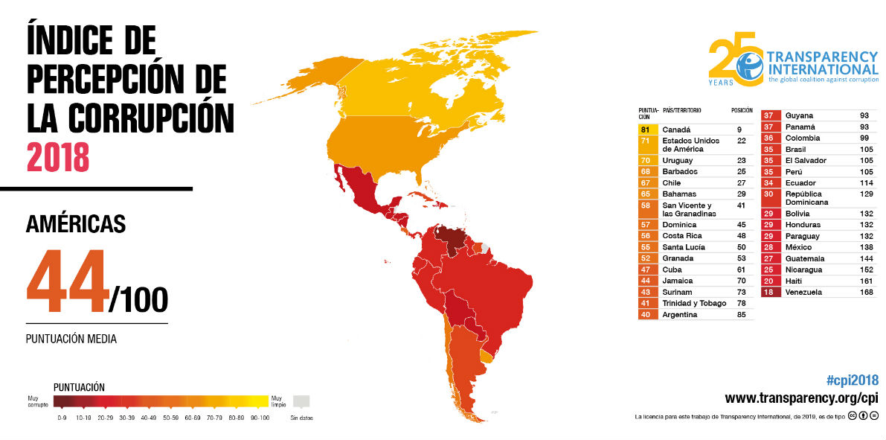
Índice de Percepción de la Corrupción 2018
Política Nacional de Integridad y Lucha contra la Corrupción
Programa de Ética Pública, Prevención de la Corrupción y Políticas Públicas
Fuente: Transparencia Internacional
Notes:
Transparencia Internacional es una ONG que estudia, investiga y promueve medidas contra los delitos corporativos y la corrupción política; es decir la corrupción que se da en el ámbito publico.
Desde 1995 elabora el IPC que es un indicador que, como su nombre lo dice, mide la percepción de corrupción de los ciudadanos respecto de sus administraciones públicas y las compara con otros países.
Este indicador va de 0 a 100 en donde 0 implica un país altamente corrupto y 100 un país libre de corrupción (Dinamarca y Nueva Zelanda, con 88 y 87 enteros, y la cierran Somalia y Siria, con 10 y 13)
En el 2018 el Promedio Global en los casos de América fue de 44.
Venezuela y Nicaragua son los países más corruptos de América Latina, mientras que Uruguay y Chile sobresalen por sus bajos niveles
En el caso de Perú el indicador es de 35 y nos ubicamos en el puesto 105 de 180 países: lo cual refiere que en nuestro país hay niveles altos de percepción de corrupción.

Slide 6
Índice de Percepción de la Corrupción 2018
Evolución anual del IPC 2012-2018
Perú
Escala del IPC: 0(malo) a 100(bueno)
A mayor valor del índice, menor percepción de la corrupción.
A mejor posición en la tabla, menor percepción de corrupción
Año | IPC | Puesto | Países
2012 | 38 | 83 | 176
2013 | 38 | 83 | 177
2014 | 38 | 85 | 175
2015 | 36 | 88 | 168
2016 | 35 | 101 | 176
2017 | 37 | 96 | 180
2018 | 35 | 105 | 180
Fuente: Transparencia Internacional
Notes:
En el caso de la Evolución Anual del IPC de Perú entre el periodo 2012 – 2017
Se observa que en el periodo comprendido entre el 2012 y el 2014 se observa que el indicador se ha mantenido estable en 38 puntos y nuestro puesto oscila entre el 83 y el 85.
En el año 2015 el indicador descendió a 36; sin embargo nuestra posición en la tabla no vario significativamente. Esto se puede deber a que para ese año algunos países no fueron considerados por no contar con información.
En cambio en el 2017 descendió a 37 y subimos 12 posiciones ubicándonos en el puesto 96.
En el 2018 el Perú se ubico en el puesto 105 en el ranking, descendiendo así nueve ubicaciones. Esto quiere decir que la percepción de la corrupción creció en el país durante el 2018.
Cabe tener en cuenta que como este indicador mide la percepción, se ve altamente influenciado por la coyuntura
El destape de la red conocida como los cuellos blancos del puerto, que supuestamente buscaba capturar puestos claves en las entidades autónomas de justicia, y conformada por altos magistrados, debe haber impactado en el comportamiento del índice.

Slide 7
Hay noción del problema y pesimismo frente a su resolución
¿Cuáles son los tres principales problemas del país en la actualidad?
-Medición comparativa-
X Encuesta Nacional sobre Corrupción 2017, elaborada por Ipsos Perú por encargo de Proética
Notes:
La Encuesta Nacional sobre Percepciones de la Corrupción es una de las más completas en temas anticorrupción.
Esta es elaborado por IPSOS por encargo de Proética y se realiza cada 2 años.
Una de las Primeras preguntas refiere a los problemas más importantes del país… ¿…?
El 57% de participantes refirió que la delincuencia era uno de los 3 principales problemas que afecta al país…
Lo interesante de este cuadro es que permite ver como ha evolucionado la preocupación de la ciudadanía respecto a los problemas mas importantes del país.
Entre los años 2002 y 2006 se observa que los problemas principales eran la pobreza y el desempleo; mientras que en los últimos años la delincuencia y la corrupción figuran como los problemas mas importantes del país, y de estos 2 la corrupción con una tendencia al alza.
Otro punto importante a destacar es la transversalidad de la problemática de corrupción: la corrupción esta vinculada con otros problemas de la administración publica; es decir los problemas de salud, educación, justicia, seguridad, se explican en parte porque en estos sectores hay mucha corrupción.

Slide 8
Hay noción del problema y pesimismo frente a su resolución
La corrupción, por primera vez, desplaza a la delincuencia como principal problema del país
En su opinión ¿Cuáles son los principales problemas del país?
56.4%
Fuente: Instituto Nacional de Estadística e Informática (INEI) – Encuesta Nacional de Hogares. Módulo: Gobernabilidad, transparencia y democracia Octubre 2018
Notes:
La Encuesta Nacional de Hogares también presenta algunos datos sobre corrupción.
En esta encuesta también se le pide a los participantes que señalen cuales son los principales problemas del país.
En este caso la corrupción ocupa el primer lugar con 54.5 %, la Delincuencia el segundo...
Esta encuesta tiene una particularidad, que probablemente influya en los resultados: distingue entre Delincuencia y Falta de seguridad ciudadana; probablemente si estos dos problemas hubiesen sido considerados en una categoría, esta sería el principal problemas del país.
Sin embargo el dato parece interesante porque refuerza la idea de que la corrupción es uno de los problemas mas importantes del país y porque EN COMPARACION CON AÑOS ANTERIORES es la primera vez que la corrupción desplaza a la delincuencia como principal problema del país.

Slide 9
Hay noción del problema y pesimismo frente a su resolución
¿Cuál es el principal problema percibido en el Estado peruano?
X Encuesta Nacional sobre Corrupción 2017, elaborada por Ipsos Perú por encargo de Proética
Notes:
En la Encuesta de Proetica también se le pregunta a los participantes cual es el principal problema del Estado peruano, refiriéndose específicamente a la administración pública.
En este caso problemas tan importantes como ineficiencia de funcionarios y autoridades, falta de coordinación entre instituciones o escasez de recursos económicos quedan relegados a un segundo plano con porcentajes mínimos de 15, 9 y 7 respectivamente
Mientras que el 62% de los participantes señalo que la corrupción de funcionarios y autoridades es el principal problema de la administración pública
Además se observa que esta percepción se ha mantenido a lo largo del tiempo y registra una tendencia al alza.

Slide 10
Hay noción del problema y pesimismo frente a su resolución
¿Cree que en los últimos 5 años la corrupción en el Perú ha aumentado, sigue igual o ha disminuido?
(Ahora vs años anteriores)
95%
6%
X Encuesta Nacional sobre Corrupción 2017, elaborada por Ipsos Perú por encargo de Proética
Notes:
También se le pide a los entrevistados que comparen la corrupción de ahora versus la corrupción de años anteriores
Se le pregunta: ¿Cree que en los últimos 5 años la corrupción en el Perú ha aumentado, sigue igual o ha disminuido?
El 71% de participantes consideró que la corrupción ha aumentado
…
…
Si sumamos las percepciones negativas tenemos que el 95% de participantes considera que la corrupción ha aumentado o sigue igual respecto de hace 5 años.
La percepción del año 2015 es similar con la excepción de que un 6% que en el 2015 pensaba que «había aumentado»; en el 2017 considera que «sigue igual»

Slide 11
Hay noción del problema y pesimismo frente a su resolución
La percepción es pesimista: La mitad considera que la corrupción habrá aumentado y un tercio considera que seguirá igual en los próximos años.
¿Cree que en los próximos 5 años la corrupción en el Perú…?
-Medición comparativa-
84%
X Encuesta Nacional sobre Corrupción 2017, elaborada por Ipsos Perú por encargo de Proética
Notes:
También se le pide que comparen la corrupción de ahora respecto de la corrupción de los próximos años: la percepción es pesimista: La mitad considera que la corrupción habrá aumentado y un tercio considera que seguirá igual en los próximos años.
Si sumamos las percepciones negativas, tenemos que el 84% de participantes considera que de acá a 5 años la corrupción habrá aumentado o seguirá igual.
Además también se observa que el pesimismo ha aumentado en las 3 ultimas encuestas.

Slide 12
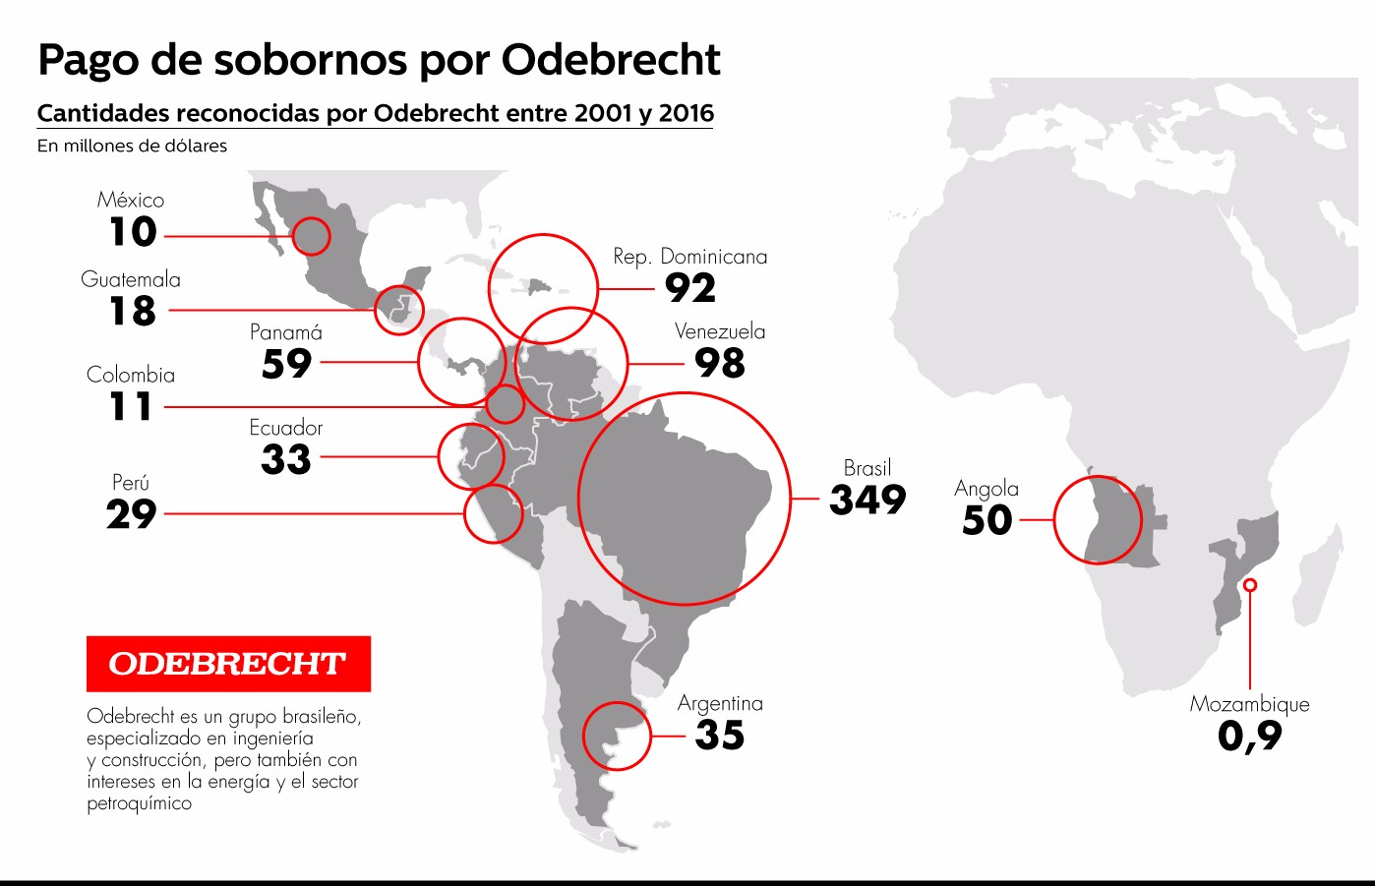
Existe desconfianza en la autoridad y en las instituciones
X Encuesta Nacional sobre Corrupción 2017, elaborada por Ipsos Perú por encargo de Proética
Notes:
https://www.proetica.org.pe/casos-emblematicos/caso-lava-jato/
¿Cómo operaba Odebrecht?
Odebrecht conseguía inflar los costos de las obras a partir de la firma de numerosas adendas. En el Perú, por ejemplo, la carretera Interoceánica fue valorizada en US$800 millones. Diez años después valía US$2.000 millones. Odebrecht montó un “departamento de coimas” (propinas en portugués) con el nombre formal de Departamento de Operaciones Estructuradas, en paralelo a la contabilidad oficial, para pagar los sobornos a funcionarios dentro y fuera de Brasil. Usó un sistema secreto de comunicaciones —Drousys— para registrar los pagos.
¿Cuánto dinero gastó Odebrecht en coimas?
Ante la justicia estadounidense, Odebrecht reconoció que entre los años 2001 y 2016 pagó US$788 millones en sobornos para más de 100 proyectos en 12 países: Angola, Argentina, Brasil, Colombia, República Dominicana, Ecuador, Guatemala, México, Mozambique, Panamá, Perú y Venezuela. Braskem, el brazo petroquímico de Odebrecht, pagó US$250 millones entre el 2006 y el 2014. Sin embargo, el ex jefe del Departamento de Operaciones Estructuradas (conocido como el departamento de sobornos), Hilberto Mascarenhas da Silva, confesó a las autoridades de Brasil —en el marco de la delación premiada— que entre los años 2006 y 2014 Odebrecht realizó pagos ilícitos por casi US$3.390 millones.
¿Cuánto dinero entregó Odebrecht en sobornos en el Perú?
Ante la justicia estadounidense, Marcelo Odebrecht reconoció el pago de US$29 millones en sobornos a funcionarios de gobierno peruano entre los años 2005 y 2014, que involucra a los ex presidentes Alejandro Toledo, Alan García y Ollanta Humala. En ese lapso, Odebrecht obtuvo US$143 millones en beneficios ilegales. Sin embargo, los sobornos que se conocen hasta ahora alcanzan los US$36 millones: A los ex presidentes Alejandro Toledo, Alan García y Ollanta Humala se les acusa de haber recibido US$20 millones, US$1 millón y US$3 millones respectivamente. A eso se suman US$8 millones para la adjudicación del Metro de Lima y US$4 millones por el proyecto Costa Verde.

Slide 13
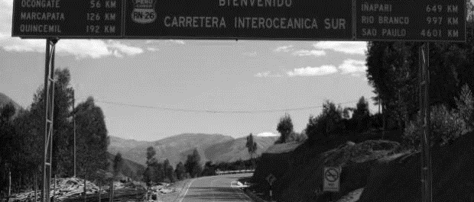
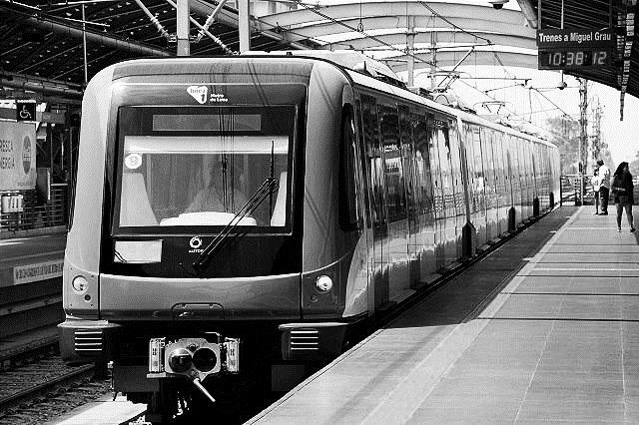
Existe desconfianza en la autoridad y en las instituciones
En nuestro país han sido implicados expresidentes, gobernadores regionales, exministros y funcionarios de los últimos 3 gobiernos por haber recibido sobornos a cambio de concesiones públicas…

Slide 14
Existe desconfianza en la autoridad y en las instituciones
Dada su implicancia en la política nacional, dos de cada tres ha escuchado hablar sobre el caso Lava Jato. Este hecho ha significado para muchos mayor desconfianza en el Estado.
¿Usted ha escuchado hablar del caso Lava Jato / Odebrecht o no?
¿Cómo cree que perjudica al país?
X Encuesta Nacional sobre Corrupción 2017, elaborada por Ipsos Perú por encargo de Proética

Slide 15
Existe desconfianza en la autoridad y en las instituciones
La desconfianza es alta respecto de las autoridades y también de las instituciones
¿Cuáles son las tres instituciones más corruptas de nuestro país?
2015 | 2013 | 2012 | Lima | Interior
47% | 49% | 56% | 54% | 43%
44% | 55% | 47% | 45% | 45%
42% | 53% | 52% | 36% | 36%
24% | 24% | 20% | 24% | 30%
30% | 22% | 27% | 27% | 23%
-- | -- | -- | 24% | 20%
19% | 13% | 16% | 22% | 19%
16% | 11% | 9% | 19% | 21%
=
=
=
X Encuesta Nacional sobre Corrupción 2017, elaborada por Ipsos Perú por encargo de Proética
Notes:
La desconfianza es alta respecto de las autoridades y también de las instituciones
¿Cuáles son las tres instituciones más corruptas de nuestro país?
48% considerar que el Poder Judicial es 1 de las 3 entidades mas corruptas del país
45% en el caso del congreso de la republica
36% en el caso de la Policía Nacional.
Si nos fijamos en estas 3 instituciones vamos a ver que cumplen roles importantes en la lucha contra la corrupción.
El Poder Judicial es el encargado de administrar justicia y sancionar la corrupción.
El congreso de la República tiene la función de fiscalización y aprobar las leyes en materia anticorrupción.
La policía nacional, dentro del sistema de justicia brinda labores de apoyo al ministerio publico en la investigación de casos de corrupción.

Slide 16
Existe desconfianza en la autoridad y en las instituciones
La ciudadanía no cree que la denuncia sea un mecanismo efectivo para combatir la corrupción.
¿Cuán efectivos creen que son los resultados de las denuncias por casos de corrupción?
86%
* VIII Encuesta Nacional sobre percepciones de la corrupción Ipsos-Apoyo 2013
Notes:
La desconfianza sin embargo no solo se percibe respecto de las autoridades y las instituciones; sino también de los mecanismos para combatir la corrupción.
Se pregunta: ¿Cuán efectivos creen que son los resultados de las denuncias por casos de corrupción?
El 48% nada efectivos
…
Si sumamos las percepciones negativas vemos que el 86% de participantes considera que las denuncias son poco o nada efectivas; es decir la ciudadanía percibe que la denuncia ciudadano no es un mecanismo efectivo para combatir la corrupción.

Slide 17
Existe desconfianza en la autoridad y en las instituciones
Más de la mitad de los encuestados considera que la corrupción no se sanciona porque se producen acuerdos entre los corruptos y quienes debieran sancionarlos.
¿Por qué cree que no se sanciona la corrupción?
53%
29%
22%
Todos están amarrados
Faltan leyes adecuadas
No se investiga
6%
No precisa
No hay dinero para investigar
6%
IX Encuesta Nacional sobre Corrupción 2017, elaborada por Ipsos Perú por encargo de Proética
Notes:
Asimismo cuando se pregunta por qué no se sanciona la corrupción; es decir porque no es efectivo este mecanismo
Las respuestas están relacionadas con el sistema y la integridad de los agentes del sistema
….
…
No se precisa que las denuncias, muchas veces, no vienen con información completa
O que la corrupción es difícil de probar.

Slide 18
Existe tolerancia y apatía ciudadana
Si bien la tolerancia ha disminuido, 2 de cada 3 aún no consideran como negativo estos hechos.
¿Qué tan de acuerdo o en desacuerdo está con las siguientes situaciones?
 | Alta tolerancia |  |  |  |  |  |  | Tolerancia media |  |  |  |  |  |  | Rechazo definido
 | % Totalmente de acuerdo + % De acuerdo |  |  |  |  |  |  | % Ni de acuerdo ni en desacuerdo |  |  |  |  |  |  | % Totalmente en desacuerdo
 | 2017 | 2015 | 2013 | 2012 | 2010 | 2008 | 2006 | 2017 | 2015 | 2013 | 2012 | 2010 | 2008 | 2006 | 2017 | 2015 | 2013 | 2012 | 2010 | 2008 | 2006
Que una autoridad elegida coloque a simpatizantes poco calificados en puestos clave | 10 | 8 | 12 | 7 | 12 | 6 | 7 | 61 | 68 | 71 | 65 | 69 | 72 | 65 | 28 | 23 | 17 | 27 | 18 | 21 | 27
Pagar una ‘propina’ para que le perdonen una multa o para agilizar un trámite público | 6 | 4 | 8 | 2 | 4 | 3 | 5 | 66 | 77 | 73 | 64 | 76 | 78 | 67 | 26 | 18 | 19 | 34 | 20 | 18 | 27
Piratear servicios públicos (agua, luz, cable, Internet, etc.) | 5 | 2 | 4 | 0 | * | * | * | 67 | 72 | 66 | 62 | * | * | * | 27 | 25 | 29 | 38 | * | * | *
Promedio | 7 | 6 | 8 | 3 | 6 | 3 | 4 | 65 | 72 | 70 | 64 | 74 | 75 | 66 | 27 | 22 | 22 | 33 | 20 | 21 | 29
Se tolera la corrupción…
X Encuesta Nacional sobre Corrupción 2017, elaborada por Ipsos Perú por encargo de Proética
Notes:
Otra de las consecuencias de los altos niveles de corrupción es que crea una cultura de ilegalidad, y malas prácticas (corruptas o antitéticas) se van normalizando en la sociedad: aumentando nuestra tolerancia y disminuyendo nuestra capacidad de indignación.
Para medir los niveles de tolerancia se plantearon situaciones en las que hay actos de corrupción y faltas contra la ética y se le pidió a los participantes que respondan que tan de acuerdo o descuerdo están con estas situaciones.
Los que señalaron estar totalmente en desacuerdo se encuentran en la categoría «Rechazo definido»…
Las situaciones fueron las siguientes: ….
El 7% estaba de acuerdo con estas practicas…(alta tolerancia)
El 65% no estaba ni de acuerdo ni en desacuerdo… (tolerancia media)
El 27% estaba totalmente en desacuerdo… (Rechazo definido)
Si bien la tolerancia ha disminuido , 2 de cada 3 aún no consideran como negativo estos hechos.

Slide 19
Existe tolerancia y apatía ciudadana
Entre los que declaran haber dado alguna coima, las principales razones incluyen para evitar mayores sanciones y porque sino las cosas no funcionan. Mas de la mitad de participantes justifica el pago de coimas
¿Por qué dio regalos, propinas, sobornos o coimas?
45%
41%
20%
8%
X Encuesta Nacional sobre Corrupción 2017, elaborada por Ipsos Perú por encargo de Proética
Notes:
De acuerdo a la Encuesta el 15 de participantes refirió haber dado una coima en el ultimo año.
Cuando se le pregunta porque dio la coima
El 41% señaló que era para evitar sanciones
La otra mitad justificaba el pago de las coimas
45% porque si uno no paga las cosas no funcionan
…
….

Slide 20
Existe desconfianza en la autoridad y en las instituciones
Tan solo una minoría declara haber denunciado el pedido de coimas.
Cuando le solicitaron dar, o cuando dio regalos, propinas, coimas, etc. ¿lo denunció?
X Encuesta Nacional sobre Corrupción 2017, elaborada por Ipsos Perú por encargo de Proética
Notes:
Como consecuencia de ello, Tan solo una minoría declara haber denunciado el pedido de coimas.
En el 2017 solo el 7% señalo haber denunciado el requerimiento de una coima; mientras que el 93% no lo denuncia
Esto representa un grabe problema en la lucha contrala la corrupción
Probablemente el funcionario corrupto antes de cometer un acto de corrupción haga un análisis costo beneficio entre las ventajas de cometer el acto de corrupción y las posibilidades de ser sancionado. Si se percibe impunidad en el sistema esto será un incentivo para que se sigan cometiendo actos de corrupción.

Slide 21
Existe tolerancia y apatía ciudadana
La mitad de entrevistados, en promedio, muestra una tolerancia media o alta. Uno de cada cinco cree que no se debe condenar a funcionarios corruptos si es que hacen obras que beneficien a la población.
 | Tolerancia
 | Alta |  | Media |  | Rechazo definido
 | 2017 | 2015 | 2017 | 2015 | 2017 | 2015
Es necesario algo de corrupción para poder facilitar el crecimiento de la economía y desarrollo | 15% | 51% | 32% | 24% | 51% | 23%
Es necesario algo de corrupción para poder facilitar los trámites y procedimientos en las instituciones públicas | 17% | 14% | 31% | 37% | 50% | 47%
No se les debe sancionar a los funcionarios corruptos que hacen obras en beneficio de la población | 22% | 13% | 26% | 37% | 50% | 49%
Promedio | 18% | 26% | 30% | 33% | 50% | 40%
Se justifica la corrupción…
48%
X Encuesta Nacional sobre Corrupción 2017, elaborada por Ipsos Perú por encargo de Proética
Notes:
Estas situaciones las preferí analizar aparte porque en ellas se visibiliza como los ciudadanos justifican la corrupción
Las situaciones son:….
18% estaba totalmente de acuerdo con estas situaciones
30% no estaba ni de acuerdo ni en des acuerdo
50% estaba totalmente en desacuerdo
Como se observa la mitad de entrevistados, en promedio, muestra una tolerancia media o alta. Uno de cada cinco cree que no se debe condenar a funcionarios corruptos si es que hacen obras que beneficien a la población.

Slide 22
Existe tolerancia y apatía ciudadana
Para los encuestados, la corrupción impacta en la economía familiar y reduce su confianza en el Estado.
¿Usted cree que la corrupción lo perjudica en su vida cotidiana o no?
¿De qué forma cree que la corrupción lo perjudica en su vida cotidiana?
Lima | Interior
48% | 42%
50% | 39%
51% | 36%
30% | 31%
30% | 28%
X Encuesta Nacional sobre Corrupción 2017, elaborada por Ipsos Perú por encargo de Proética
Notes:
Dar algunos ejemplos sobre las formas de como la corrupción perjudicaría la vida cotidiana de cada persona.

Slide 23
Existe desconocimiento sobre dónde denunciar
¿Sabe usted o no dónde denunciar un caso de corrupción?
-Medición comparativa-
Política Nacional de Integridad y Lucha contra la Corrupción
Programa de Ética Pública, Prevención de la Corrupción y Políticas Públicas
* VIII Encuesta Nacional sobre percepciones de la corrupción Ipsos-Apoyo 2013

Slide 24
Existe desconocimiento sobre dónde denunciar
La mitad de los encuestados considera que la mejor manera en que la sociedad civil combate la corrupción es mediante la capacitación a los ciudadanos para que denuncien.
¿Cuál debería ser el rol de la Sociedad Civil en combatir la corrupción?
Apoyar al periodismo de investigación
54%
33%
32%
Organizar manifestaciones y protestas
Capacitar a los ciudadanos para que denuncien
Promover reformas de políticas públicas
Vigilar el gasto público y exigir rendición de cuentas
28%
21%
Monitorear la gestión pública
19%
IX Encuesta Nacional sobre Corrupción 2017, elaborada por Ipsos Perú por encargo de Proética

Slide 25
Existe desconocimiento sobre dónde denunciar
Así mismo, se reconoce que al denunciar actos de corrupción, evitando pagar coimas y no votando por candidatos corruptos, la ciudadanía colabora en la lucha contra la corrupción.
¿Qué está dispuesto a hacer usted para luchar contra la corrupción?
Lima | Interior
53% | 54%
55% | 43%
40% | 39%
23% | 21%
22% | 17%
24% | 13%
17% | 14%
16% | 12%
X Encuesta Nacional sobre Corrupción 2017, elaborada por Ipsos Perú por encargo de Proética

Slide 26
Dinámica 1
¿Qué es la corrupción?

Slide 27
LA CORRUPCIÓN
Es el mal uso del poder encomendado (público o privado) con el propósito de obtener una ventaja o beneficio indebido para quien actúa o en favor de terceros.
Notes:
Se refuerza sobre los formas de ventaja que se puede obtener.
Se sugiere explicar las otras formas de corrupción que pude ocurrir, no solo en el sector público; sino, también el sector privado.
Esta definición es expresada en el marco de las funciones de la Defensoría del Pueblo. Pues el mal uso del poder público vincula solo a los funcionarios/as y servidores/as públicos/as; quedando dentro de las competencia de la Defensoría del Pueblo.

Slide 28
¿Cuánto le cuesta la corrupción al Estado?
La corrupción le cuesta al Estado aproximadamente 17,000 millones de soles al año.
Esta cifra:
Va en incremento
Esta subvalorada: solo sobornos
No permite calcular el impacto real
Fuente: Contraloría General de la República
Notes:
La corrupción también afecta la economía del país.
El presupuesto público nacional para el 2019 es de S/180.879 millones, y de estos, son alrededor de S/17.000 millones los que se pierden por actos de corrupción, reveló el Contralor de la República, Nelson Shack, durante una presentación en la Comisión de Presupuesto del Congreso a principios de abril.
la cifra representa el 9.4 % del presupuesto publico.
Esta cifra va en incremento: año tras año las contraloría hace proyecciones de cuanto le cuesta la corrupción al país y se observa que va en aumento.
Esta cifra esta subvaluada solo calcula el dinero que se pierde a partir de sobornos y no otros delitos como el peculado; por lo que no permite medir el impacto real en toda su dimensión.

Slide 29
¿Cuánto le cuesta la corrupción al Estado?
Con este dinero se pudo:
construir 72 hospitales
o 360 modernos colegios,
generar 200,000 puestos de trabajo o contratar 72,000 médicos
Fuente: Presidencia del Consejo de Ministros
Notes:
Con el propósito de sensibilizar a la ciudadanía sobre la problemática de la corrupción y su impacto en el bienestar de las personas
Se transformaron esos 12 600 millones en servicios que el estado brinda a las ciudadanos.
Con este monto….
No cabe duda que esto hubiera mejorado la calidad de vida de muchos peruanos.

Slide 30
LA CORRUPCIÓN
vulnera derechos fundamentales como la salud, la educación, el acceso a la justicia, entre otros.

Slide 31
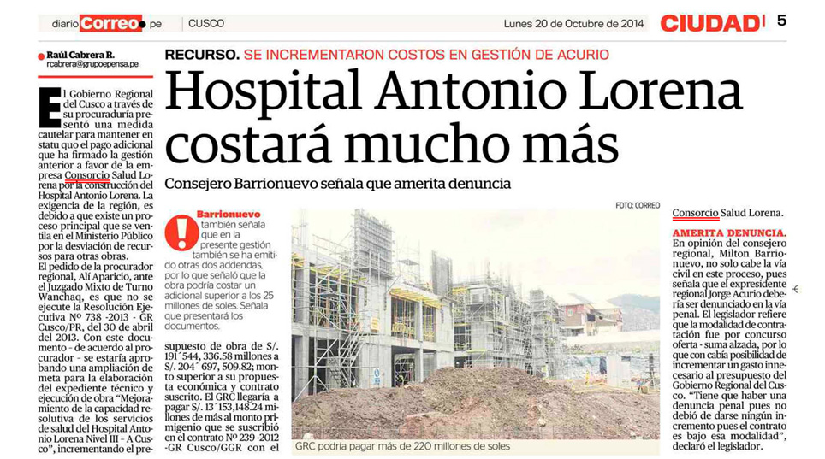

Slide 32
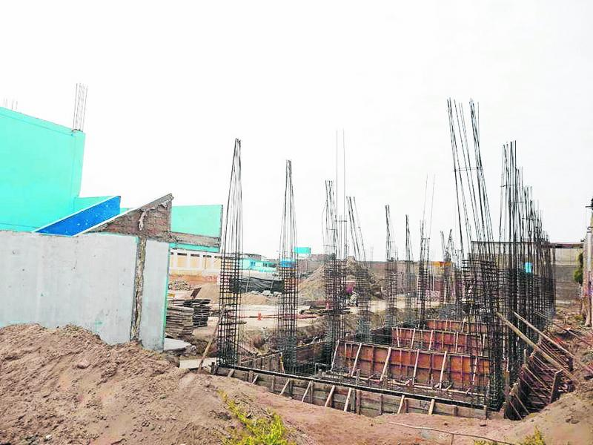

Slide 33
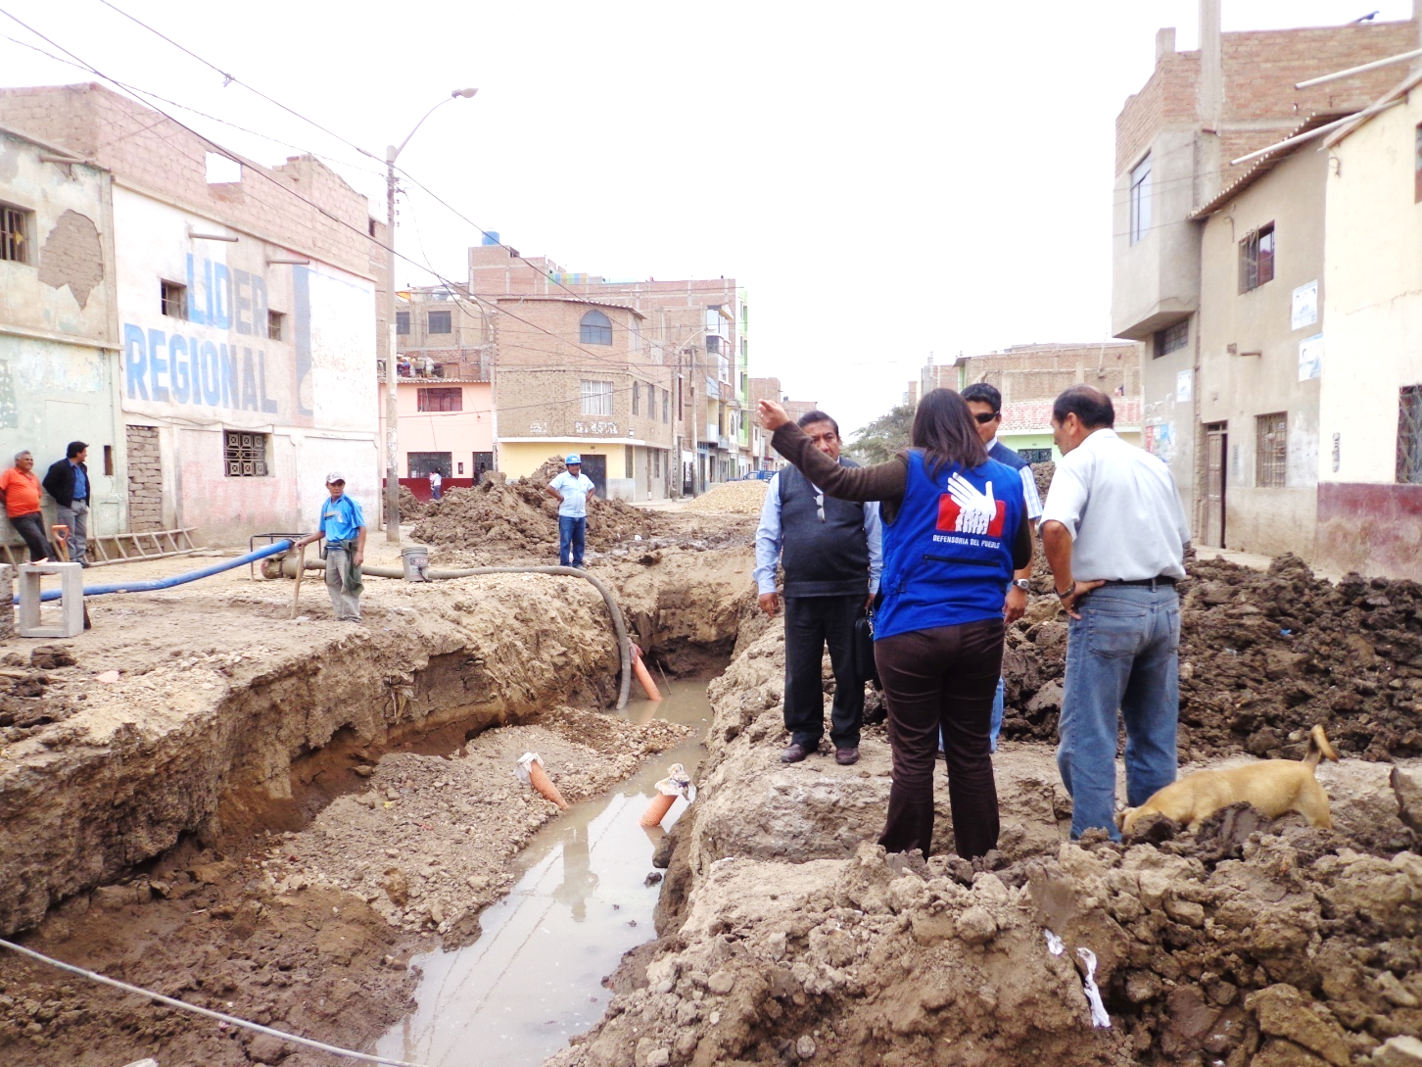
Obras inconclusas
obra de saneamiento de la urbanización
San Carlos, distrito José Leonardo Ortiz.
Chiclayo

Slide 34
Roba pero hace obra
Te roba pero hace obra
Te roba y hace mal la obra

Slide 36
Dinámica 2
Análisis de casos
de corrupción
Notes:
Se le formula la pregunta principal «¿Cómo crees que acaba la historia?».
Siendo una problemática que busca solucionarse, el público en su mayoría asumirá que al final logro cometerse un acto de corrupción.
Siendo el/la expositor/a quien direccione el desenlace del video, a un eventual acto de corrupción.
Identificar los personajes que cometieron acto de corrupción. Policía, voz del teléfono (alta autoridad) y detenido.
Quien es el que hace mal uso del poder público: el alto funcionario.
Se responde las preguntas basándonos en las ideas fuerza:
Mal uso del poder público
La corrupción vulnera derechos.
El mecanismo principal para combatir la corrupción es la denuncia.

Slide 37
DELITO
FALTA ADMINISTRATIVA

Slide 38
Los delitos y las faltas administrativas
Diferencias:
1
Gravedad
2
Institución competente para investigar y sancionar
3
Sanciones

Slide 39
# 2 Los actos de corrupción y los mecanismos de denuncia

Slide 40
El rol de las instituciones en la lucha contra la corrupción
Ministerio Público
Policía Nacional del Perú
Poder Judicial
Contraloría General de la República
Notes:
Denuncia penal es la manifestación verbal o escrita de ciertos hechos que podrían constituir un delito. Se realiza ante: MP o PNP

Slide 41
Funciones del Ministerio Público y la PNP
MINISTERIO PÚBLICO | POLICÍA NACIONAL DEL PERÚ
Defender la legalidad y los intereses públicos tutelados por la ley; prevenir y perseguir el delito; defender a la sociedad, al menor y a la familia en juicio; velar por la independencia de los órganos jurisdiccionales y por la recta administración de justicia. | Garantizar, mantener y restablecer el orden interno, prestar protección y ayuda a las personas y a la comunidad, garantizar el cumplimiento de las leyes y la seguridad del patrimonio público y privado, prevenir, investigar y combatir la delincuencia; vigilar y controlar las fronteras; con el propósito de defender a la sociedad y a las personas, a fin de permitir su pleno desarrollo, en el marco de una cultura de paz y de respeto a los derechos humanos.

Slide 42
Las funciones del Poder Judicial
MINISTERIO PÚBLICO
POLICÍA NACIONAL
PODER JUDICIAL
Administrar Justicia a través de sus órganos jurisdiccionales, con arreglo a la Constitución y a las leyes, garantizando la seguridad jurídica y la tutela jurisdiccional, para contribuir al estado de derecho, al mantenimiento de la paz social y al desarrollo nacional.

Slide 43
Los delitos de corrupción

Slide 44
CASOS DE CORRUPCIÓN DE FUNCIONARIOS EN TRÁMITE POR DEPARTAMENTO EN EL 2016 Y 2018
Departamentos con mayor incidencia de casos en trámite
2016 |  | 2018
Lima | 6205 | Lima | 7553
Áncash | 2771 | Áncash | 4636
Junín | 2261 | Cusco | 2381
Ayacucho | 1876 | Junín | 2109
Arequipa | 1670 | Ayacucho | 1947
750
591
TUMBES
1379
1059
LORETO
1783
1076
PIURA
639
656
1457
1487
AMAZONAS
LAMBAYEQUE
1367
1056
CAJAMARCA
SAN
MARTÍN
1121
1024
Sobre los casos de corrupción del 2018:
20 departamentos y la provincia constitucional del Callao incrementaron su número de casos en trámite.
Áncash aumentó en un 67 % el número de casos que reportó en el 2016, convirtiéndose en el departamento con mayor incremento porcentual, seguido por Loreto con aproximadamente 66 %.
1474
1348
LA LIBERTAD
TOTAL DE CASOS
4636
2771
ÁNCASH
HUÁNUCO
1145
1059
854
611
PASCO
UCAYALI
1805
1379
2016:
32 925
2018:
40 759
2109
2261
7553
6205
LIMA
JUNÍN
580
493
522
415
CALLAO
MADRE DE DIOS
488
454
HUANCAVELICA
CUSCO
2381
1496
1040
778
ICA
APURÍMAC
765
553
Leyenda:
2018
2016
1947
1876
AYACUCHO
1671
1670
PUNO
1695
1264
AREQUIPA
889 849
MOQUEGUA
TACNA
709
494
Nota: La data utilizada corresponde a los delitos cometidos por funcionarios públicos comprendidos entre los artículos 382 y 401 del Código Penal.
ADJUNTÍA DE LUCHA CONTRA LA CORRUPCIÓN, TRANSPARENCIA Y EFICIENCIA DEL ESTADO
MAYO 2019
Fuente: Elaborado por la Defensoría del Pueblo sobre la base de los informes estadísticos de la Procuraduría Especializada en Delitos de Corrupción del 2017 y 2019.
Notes:
Se destaca que el delito de peculado es el más recurrente a nivel nacional, representando el 34 % de los 40 759 casos reportados en el 2018. Lima y Cusco son los departamentos con mayor número de casos de peculado a nivel nacional; mientras que Áncash, Loreto y Cusco son los departamentos que mayor incremento porcentual de este tipo de casos registraron el mismo año, 74 %, 72 % y 71 % respectivamente. El delito de peculado consiste en apropiarse o utilizar dinero o bienes del Estado aprovechando el cargo público que se ejerce.
Los casos de colusión son los segundos más recurrentes a nivel nacional, con 14 %. Lima y Áncash son los departamentos que reportan el mayor número de casos a nivel nacional. No obstante, Pasco fue la región que mayor variación porcentual presentó en el 2018, incrementando en 85% la cantidad de casos de colusión respecto de los casos reportados en el 2016. Este delito se configura cuando un funcionario o servidor público a razón de su cargo interviene en cualquier etapa de la adquisición o contratación pública de bienes, obras o servicios para defraudar al Estado.
Para la elaboración de estos mapas, la Adjuntía de lucha contra la Corrupción, Transparencia y Eficiencia del Estado la Defensoría del Pueblo procesa y analiza información pública producida por otras instituciones. En esta oportunidad, se ha servido de los Informes Estadísticos del 2017 y 2019 elaborados por la Procuraduría Pública Especializada en Delitos de Corrupción y tiene previsto presentar de manera periódica nuevas ediciones sobre la base de la consulta de diversas fuentes sobre la temática.

Slide 45
Los delitos de corrupción: peculado

Slide 46
Los delitos de corrupción: colusión
Establecer un pacto ilícito que acuerdan dos personas u organizaciones con el fin de perjudicar a un tercero, en este caso el Estado, cuyo patrimonio es afectado de manera directa. En el Código Penal se tipifican dos tipos de colusión.

Slide 47
Los delitos de corrupción: malversación de fondos

Slide 48
Los delitos de corrupción: cohecho pasivo

Slide 49
Los delitos de corrupción: cohecho activo

Slide 50
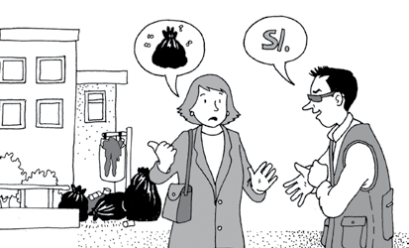
Concusión
Qué sucede si…
El gerente de transporte de una municipalidad, al percatarse que la propietaria de una tienda de abarrotes no cumple con las condiciones mínimas de higiene y salubridad, la obliga a entregarle la suma de S/. 1,500 a fin de no comunicar al área competente para que proceda al cierre de su local.
Es un ejemplo de CONCUSIÓN
El delito de concusión se configura cuando un funcionario o servidor público, abusando de su cargo, obliga o induce a una persona a dar o prometer indebidamente, para sí o para otro, un bien o un beneficio patrimonial.
Sobre la lucha contra la corrupción “Sistema de Justicia”
Programa de Ética Pública, Prevención de la Corrupción y Políticas Públicas 28/08/2017
Notes:
50

Slide 51
Los delitos de corrupción: tráfico de influencias

Slide 52
Los delitos de corrupción: enriquecimiento ilícito

Slide 53
Los delitos de corrupción: patrocinio ilegal

Slide 54
Los delitos de corrupción: abuso de autoridad condicionando ilegalmente la entrega de bb.ss.

Slide 55
Los delitos de corrupción: nombramiento o aceptación ilegal del cargo

Slide 56
Dinámica 3
Delitos de corrupción: relacionando enunciados

Slide 57
La denuncia por corrupción en el Sistema Nacional de Control

Slide 58
La Contraloría y los OCI reciben denuncias por presuntos hechos arbitrarios o ilegales que ocurran en una entidad sujeta al ámbito de control- entidades públicas, empresas del Estado, entidades privadas que administran o perciben recursos del Estado, entre otras- y contravengan las disposiciones legales vigentes, afectando o poniendo en peligro con ello la función o el servicio público, así como los recursos y bienes del Estado.

Slide 59
Notes:
La Contraloría y los OCI son competentes para conocer:
Irregularidades en la captación, uso y destino de los recursos y bienes del Estado,
Conductas reñidas con un adecuado ejercicio funcional del personal de la administración estatal
Por ejemplo…..

Slide 60
Actualmente el Departamento de denuncias es el órgano encargado de organizar, dirigir, y supervisar las actividades relacionadas con la atención de denuncias (ROF de la Contraloría, R.C. N° 028-2017-CG, )
Notes:
A través del Servicio de Atención de Denuncias se reciben y atienden de manera desconcentrada y a nivel nacional, las denuncias presentadas por los ciudadanos, funcionarios y servidores públicos.
Con la finalidad de brindar una atención adecuada y oportuna, el SAD, se conforma de la manera
siguiente:
• El Departamento de Denuncias, como unidad rectora, en la ciudad de Lima.
• Las Gerencias de Coordinación Regional y las Contraloría Regionales; a nivel nacional.
• Los Órganos de Control Institucional (OCI); en las entidades públicas.
• Las Unidades Orgánicas de la CGR; cuando corresponda

Slide 61
La denuncia de las faltas administrativas
Fiscal
Policía
Juez
Funcionarios y servidores públicos en general
Fiscalía Suprema de Control Interno
Inspectoría General de la Policía Nacional del Perú
Órgano de Control Institucional
- Secretaria
Técnica procedimiento
disciplinario
Órgano de Control de la Magistratura del Poder Judicial (OCMA)

Slide 63
# 3 Ética aplicada a la función pública

Slide 64
Dinámica 4
Debatiendo sobre la ética
Notes:
Se juntan en grupos, cinco de ellos encontrarán una tarjeta de distinto color (verde, rosada o celeste). El taller se iniciará invitando a estas personas que les tocó las tarjetas a leerlas y responder a la pregunta, comentar el caso o expresar qué sienten –ello dependerá del color que elijan-.
15 minutos

Slide 65
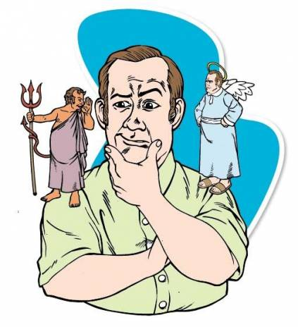
Aproximaciones sobre la ética
La ética es la reflexión personal que orienta las decisiones y acciones tomando como referencia los valores aceptados como buenos socialmente
La reflexión colectiva que fundamenta las normas y leyes de convivencia social
Notes:
65

Slide 66
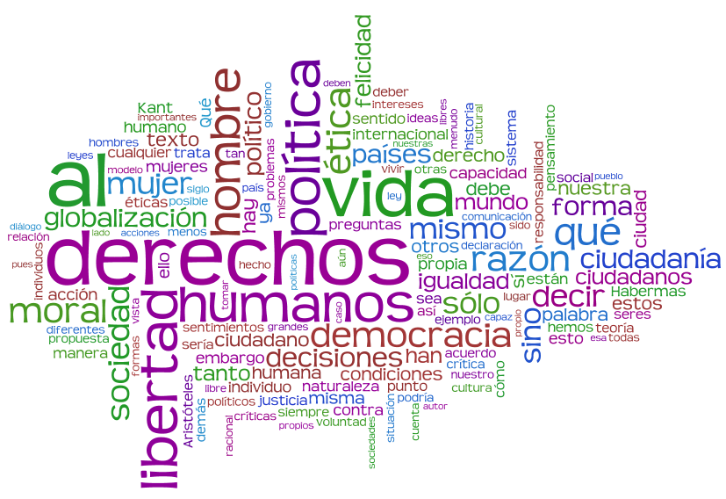
La ética implica…
Discernimiento sobre lo que es mejor hacer en un momento determinado.
La ética es un acto reflexivo que involucra nuestro razonamiento a través del ejercicio de discernimiento: ¿qué hacer o no hacer?
Sistema de valores existentes en una sociedad y momento determinado.
La idea de lo que es bueno varia de persona a persona y puede cambiar en distintas sociedades y de una época a otra: en algunos casos, esta idea del bien será entendida como un asunto de carácter mas personal mientras que en otros, será común a un colectivo.

Slide 67
Aproximaciones sobre la ética pública
La ética pública alude al sistema de relaciones que se da en la esfera pública entre personas, colectivos e instituciones, basado en criterios de justicia, respeto por las normas convenidas socialmente y por los derechos humanos.

Slide 68
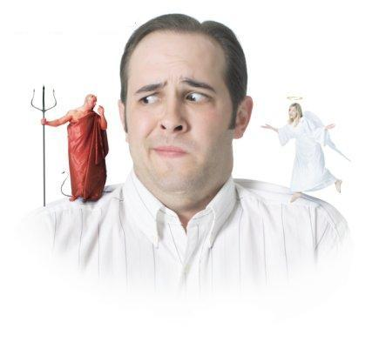
Ética aplicada a la función pública
Constituye una rama de la ética que guía la recta actuación de los funcionarios públicos en la administración de los intereses de los ciudadanos.

Slide 69
El Código de Ética de la Función Pública

Slide 70
Función pública y empleado público
Toda actividad temporal o permanente, remunerada u honoraria, realizada por una persona en nombre o al servicio de las entidades de la Administración Pública, en cualquiera de sus niveles jerárquicos, no importando el régimen jurídico de la entidad ni el régimen laboral o de contratación de la misma.

Slide 71
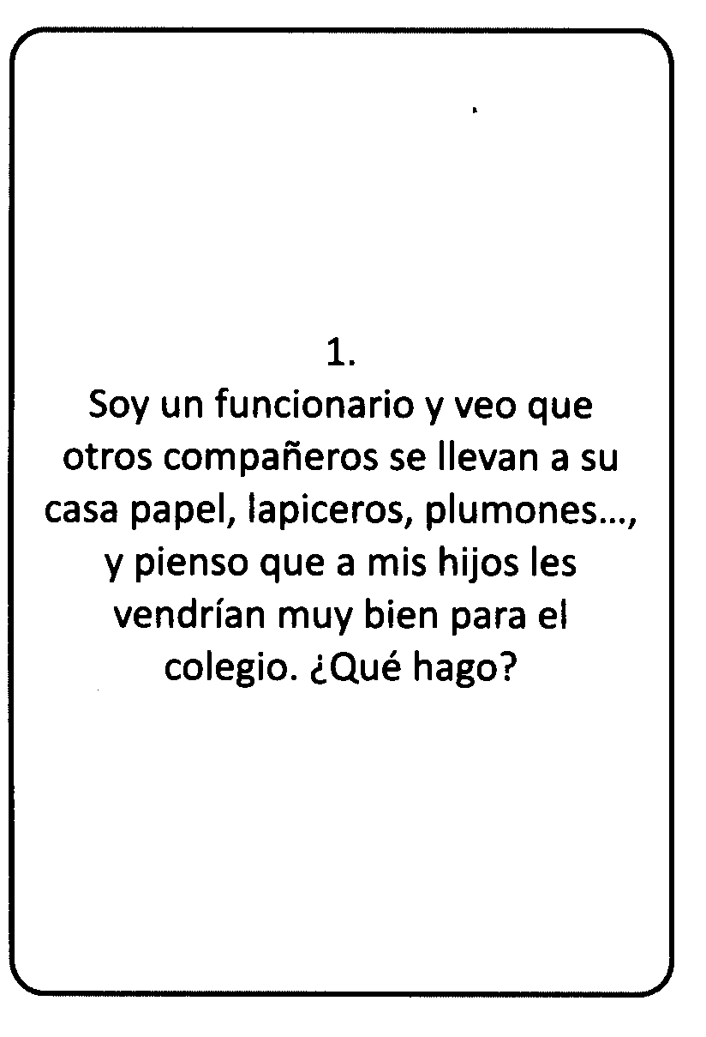
Principios éticos
Respeto
Adecua su conducta hacia el respeto de la Constitución y las Leyes.
Probidad
Actúa con rectitud, honradez y honestidad, privilegiando el interés general y desechando todo provecho personal.
Eficiencia
Brinda calidad en las funciones a su cargo, procurando obtener una capacitación sólida y permanente.
Idoneidad
Entendida como aptitud técnica, legal y moral. Es condición esencial para el acceso y ejercicio de la función pública.

Slide 72
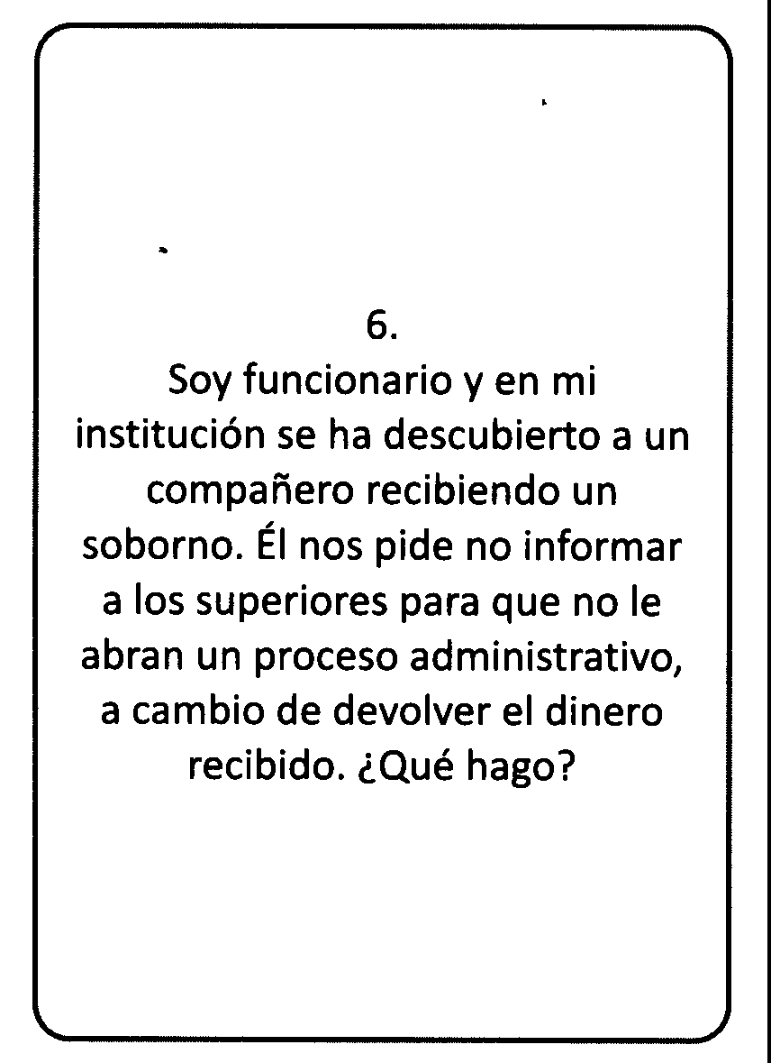
Principios éticos
Veracidad
Se expresa con autenticidad con los miembros de su institución y la ciudadanía, y contribuye al esclarecimiento de los hechos.
Lealtad y obediencia
Actúa con fidelidad y solidaridad hacia los miembros de su institución, cumpliendo las órdenes dadas por su superior jerárquico.
Justicia y equidad
Tiene permanente disposición para el cumplimiento de sus funciones, otorgando a cada uno lo que es debido.
Lealtad al Estado de Derecho
El funcionario de confianza debe lealtad a la Constitución y al Estado de Derecho.

Slide 73
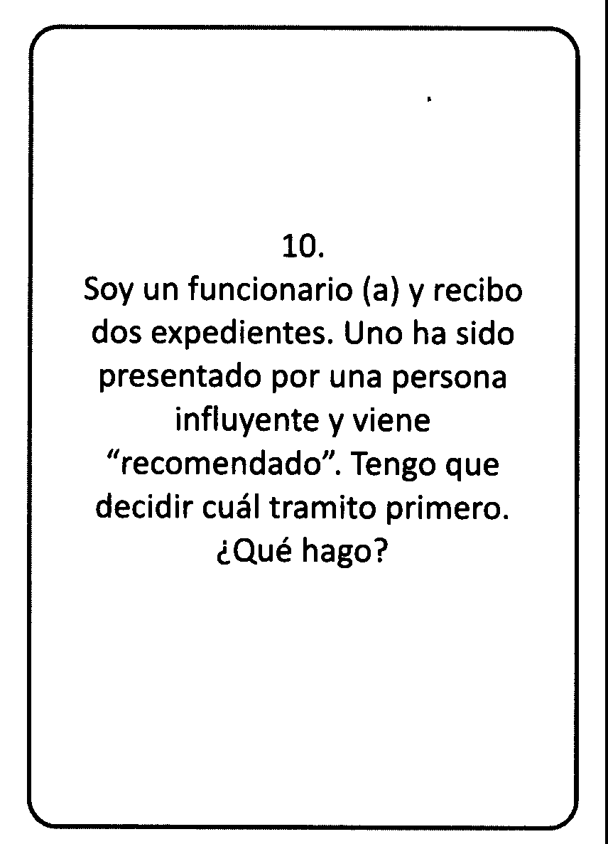
Deberes de la función pública
Neutralidad
Debe actuar con absoluta imparcialidad política, económica o de cualquier otra índole en el desempeño de sus funciones demostrando independencia a sus vinculaciones con personas, partidos políticos o instituciones.
Transparencia
Debe ejecutar los actos del servicio de manera transparente, ello implica que dichos actos tienen en principio carácter público y son accesibles al conocimiento de toda persona natural o jurídica.
Discreción
Debe guardar reserva respecto de hechos o informaciones de los que tome conocimiento en el ejercicio de sus funciones, sin perjuicio de los deberes y las responsabilidades reguladas por la ley de transparencia y acceso a la información pública.

Slide 74
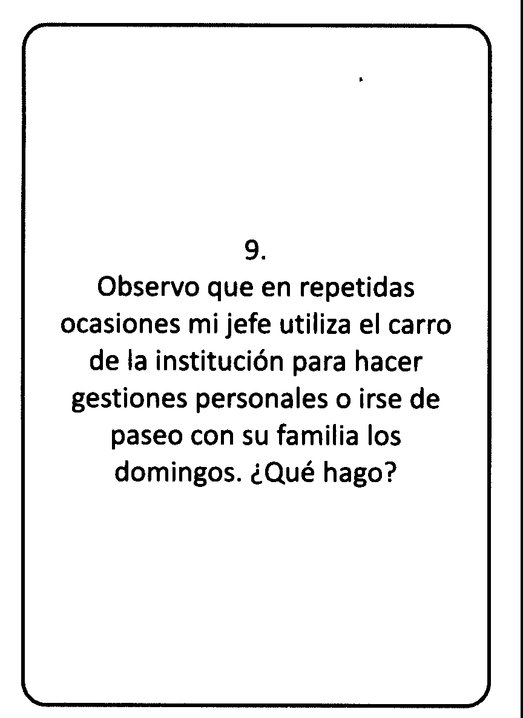
Deberes de la función pública
Ejercicio adecuado del cargo
No debe adoptar represalia de ningún tipo o ejercer coacción alguna contra servidores públicos u otras personas.
Uso adecuado de los bienes del Estado
Debe proteger y conservar los bienes del Estado, debiendo utilizar los que le fueran asignados para el desempeño de sus funciones de manera racional, sin emplear o permitir que otros empleen los bienes del Estado para fines particulares o propósitos distintos a los asignados.
Responsabilidad
Desarrollar sus funciones a cabalidad, asumiendo con pleno respeto su función pública.

Slide 75
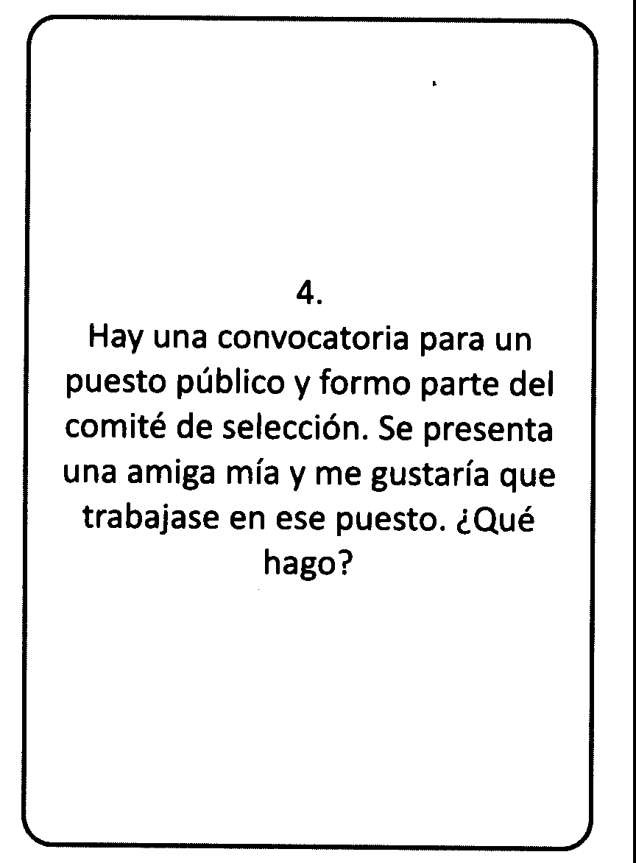
Prohibiciones de la función pública
Mantener intereses en conflicto
Mantener relaciones o aceptar situaciones en cuyo contexto sus intereses personales pudieran estar en conflicto con el cumplimiento de los deberes y funciones a su cargo.
Obtener ventajas indebidas
Obtener o procurar beneficios o ventajas indebidas, para sí o para otros, mediante el uso de su cargo, autoridad, influencia o apariencia de influencia.
Realizar actividades de proselitismo político
A través de la utilización de funciones o por medio de la utilización de infraestructura, bienes o recursos públicos, ya sea a favor o en contra de partidos u organizaciones políticas o candidatos.

Slide 76
Prohibiciones de la función pública
Hacer mal uso de la información privilegiada
Participar en transacciones u operaciones financieras utilizando información privilegiada de la entidad a la que pertenece o que pudiera tener acceso a ella por su condición o ejercicio del cargo que desempeña, o permitir el uso impropio de dicha información para el beneficio de algún interés.
Presionar, amenazar y/o acosar
Ejercer presiones, amenazas o acoso sexual contra otros servidores públicos o subordinados que puedan afectar la dignidad de la persona o inducir a la realización de acciones dolosas.

Slide 77
# 4 Transparencia y acceso a la información pública

Slide 78
Importancia de construir un Gobierno Transparente
Previene la corrupción
Fortalece el vínculo Estado – población
(Crece la confianza ciudadana)
Mayor participación, control y vigilancia ciudadana
(Empoderamiento ciudadano)
Aumenta los niveles de democracia y eficiencia
Transparencia en la Gestión Pública y Acceso a la Información Pública
2017

Slide 79
PRINCIPAL CONSECUENCIA DE LA FALTA DE TRANSPARENCIA:
CORRUPCIÓN
Transparencia en la Gestión Pública y Acceso a la Información Pública
2017

Slide 80
MARCO NORMATIVO
PACTO INTERNACIONAL DE DERECHOS CIVILES Y POLÍTICOS
CONVENCIÓN AMERICANA SOBRE DERECHOS HUMANOS
Modificación del Reglamento del Decreto Legislativo N° 1353
(D.S. N° 011-2018-JUS)
2018
2019
Modificación del Decreto Legislativo N° 1353 (D.Leg. N° 1416)
Modificación de la Ley N° 27806 (Ley N° 30934)
Creación de la Autoridad Nacional de Transparencia y Acceso a la Información Pública
Elaborado por la Autoridad Nacional de Transparencia y Acceso a la Información Pública- MINJUS

Slide 82
Transparencia y el acceso a la información pública
Toda persona natural o jurídica tiene derecho a solicitar y recibir información pública generada o en posesión de cualquier entidad de la Administración Pública.
En ningún caso se exige expresión de causa para el ejercicio de este derecho.

Slide 83
¿Qué información se puede solicitar?
Información contenida en documentos escritos, fotografías, grabaciones, soporte magnético o digital, o en cualquier formato, siempre que haya sido creada u obtenida por ella o que se encuentre en su posesión o bajo su control.
Cualquier tipo de documentación financiada por el presupuesto público que sirva de base a una decisión de naturaleza administrativa, así como las actas de reuniones oficiales.

Slide 84
¿Qué información no están obligadas a entregar las entidades públicas?
Aquella contemplada dentro de las excepciones de la Ley.
Aquella que se tenga que crear o producir, con la que no se cuente o no se tenga obligación de contar al momento de efectuarse el pedido.
Evaluaciones o análisis de la información que posean, p. ej: cuadros estadísticos.
En caso no se posea la información, pero se conozca su ubicación y destino, se debe reencausar la solicitud, dentro de los dos días hábiles, hacia la entidad que la posee, y comunicarlo al solicitante en el mismo plazo, por escrito u otro medio

Slide 85
Excepciones al ejercicio del derecho
Información secreta
(Art 15º TUO de la Ley)
Información militar y de inteligencia cuya revelación originaría riesgo para las acciones destinadas a proteger:
Información reservada
(Art 16º TUO de la Ley)
Información de seguridad nacional cuya divulgación originaría un riesgo a la integridad territorial y/o la subsistencia del sistema democrático
Información confidencial
(Art 17º TUO de la Ley)
Información que de divulgarse afectaría derechos que sólo le competen a su titular:
Integridad territorial
Subsistencia del régimen democrático
Seguridad nacional / vida e integridad de las personas que desarrollan actividades en dicho ámbito
En el orden interno: la información que tiene por finalidad prevenir y reprimir la criminalidad
En el orden externo: la información que tiene por finalidad salvaguardar la defensa nacional, el curso de las negociaciones internacionales y/o la subsistencia del sistema democrático
Secretos bancario, tributario, comercial, industrial, tecnológico y bursátil
Datos personales cuya publicidad invada la intimidad personal o familiar
Otros

Slide 86
Procedimiento para acceder a la información pública
Acceso directo: Las entidades permitirán a los solicitantes el acceso directo y de manera inmediata a la información pública durante los horarios de atención.
Solicitud de acceso a la información:
Datos personales (nombre, DNI, domicilio, teléfono, correo, firma).
Expresión concreta y precisa del pedido de información, y cualquier otro dato que facilite la búsqueda de la información solicitada.
En caso el solicitante conozca la dependencia que posea la información, deberá indicarlo en la solicitud.
Opcionalmente, la forma o modalidad en la que prefiere el solicitante que se le entregue la información de conformidad con lo dispuesto en la Ley.
Dirigida al funcionario responsable de entregar la información

Slide 87
Plazo para entregar la información solicitada
Plazo de 10 días hábiles, contados desde el día siguiente de la recepción de la solicitud, para entregar la información publica o denegarla.
Cuando sea materialmente imposible cumplir el plazo, la entidad puede hacer uso de una prórroga excepcional. Así, en el plazo de dos (2) días hábiles de presentada la solicitud, deberá comunicar al solicitante la fecha en que entregará la información.
El incumplimiento del plazo faculta al solicitante a recurrir ante la Autoridad Nacional de Transparencia y Acceso a la Información Pública.
Se imponen sanciones (amonestación, suspensión, multa, destitución , inhabilitación) a los funcionarios y servidores públicos que infrinjan el régimen jurídico de transparencia y acceso a la información pública.
Notes:
Prórroga del plazo
Falta de capacidad logística: medios para reproducir información
Falta de capacidad operativa: medios de envío de información
Servicio de correspondencia
Soporte informático
Internet
Falta de personal: para la atención inmediata o dentro del plazo legal, debido al significativo volumen de la información solicitada
Deben constar en cualquier instrumento de gestión o acto de administración interna de fecha anterior a la solicitud, que acrediten las gestiones administrativas iniciadas para atender la deficiencia

Slide 88
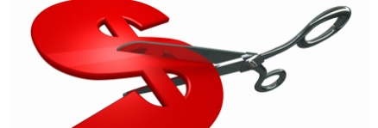
Costo de reproducción
El solicitante que requiera la información deberá abonar solamente el importe a los costos de reproducción de la información requerida (copias, CD, fax, etc.).
El costo de reproducción deberá ser puesto a disposición del solicitante a partir del sexto día de presentada la solicitud ante la entidad.
Cualquier costo adicional se entenderá como una restricción al derecho regulado por esta Ley, aplicándose las sanciones correspondientes.

Slide 89
Medidas para promover la transparencia
Designar un funcionario responsable para entregar la información solicitada.
Contar con un portal de transparencia que difunda la siguiente información: organización, organigrama, procedimientos, TUPA, información presupuestal, adquisición de bienes y servicios, actividades oficiales e información adicional.

Slide 90
¡Muchas gracias!

